Slide 1

শুভেচ্ছা ও স্বাগতম

Slide 2
শিক্ষক পরিচিতি
নাম--------ফারজানা করিম
সহকারি শিক্ষক (বিজ্ঞান)
এম,এস,টি,পি গার্লস হাই স্কুল, যশোর।

Slide 3
শ্রেণী------সপ্তম
বিষয়-----সাধারন বিজ্ঞান
অধ্যায়----চতুর্দশ
তাং-----৫/০২/২০১৪

Slide 4

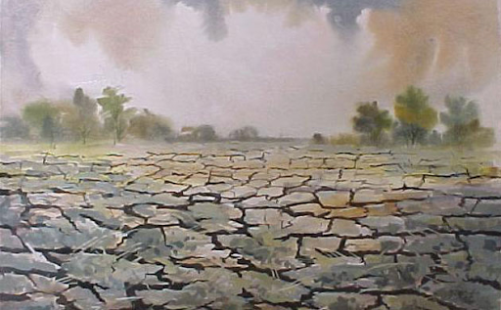
জলবায়ু পরিবর্তন

Slide 5
পাঠ শেষে শিক্ষার্থীরা
বায়ুমন্ডলের বিভিন্ন স্তর বর্ননা করতে পারবে।
আবহাওয়া ও জলবায়ু ব্যাখ্যা করতে পারবে।
পরিবেশে পানি চক্র ও এর গুরুত্ব ব্যাখ্যা করতে পার।

Slide 6
ভূপৃষ্ঠ
তাপমন্ডল
্মেসোমন্ডল
স্ট্রাটোমন্ডল
্ট্রপোমন্ডল
বায়ুমন্ডলের বিভিন্ন স্তর

Slide 7
বায়ুমন্ডলের বিভিন্ন স্তরের বর্ণনা
ট্রপোমন্ডল
ভূপৃষ্ঠ থেকে এগার কিলোমিটার পৃর্যন্ত বায়ুমন্ডলকে ট্রপোমন্ডল বলা হয়।
এই স্তরে বায়ুর প্রয়োজনীয় উপাদানসমূহ যেমন অক্সিজেন, নাইট্রোজেন, কার্বন ডাইঅক্সাইড ওজলীয় বাস্প থাকে। ট্রপোমন্ডলকে সবচেয়ে গুরুত্বপূর্ণ স্তর বলা হয়।
ট্রপোমন্ডল
স্ট্রাটোমন্ডল
বায়ূমন্ডলের দ্বিতীয় স্তরের নাম স্ট্রাটোমন্ডল।
এই স্তর প্রায় ৩৯ কি,মি পর্যন্ত বিস্তৃত। এই স্তরে ওজোন নামের একটি গ্যাস রয়েছে।এই গ্যাস সূর্যের ক্ষতিকারক রশ্মি থেকে আমাদের রক্ষা করে।
স্ট্রাটোমন্ডল

Slide 8
মেসোমন্ডল
স্ট্রাটোমন্ডল শেষ হয়ে এই স্তর শুরু।
এই স্তরের উচ্চতা বাড়ার সাথে সাথে বায়ুর তাপমাত্রা কমতে থাকে।
মেসোমন্ডল
তাপমন্ডল
এই স্তর প্রায় বায়ূশূন্য।
এই স্তরে বেতার তরংগ প্রতিফলিত হয়ে ফিরে আসে।
তাপমন্ডল

Slide 9
একক কাজ
বায়ুমন্ডলের কয়টি স্তর?
কোন স্তরে বায়ুর বেশিরভাগ উপাদান থাকে?
বেতার তরংগ কোন স্তরে প্রতিফলিত হয়?

Slide 10

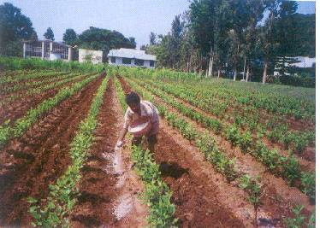
১।কোন স্থানের বায়ুমন্ডলের স্বল্পকালীন অবস্থাই আবহাওয়া | ১।কোন স্থানের অনেক বছরের আবহাওয়ার বা বায়ুমন্ডলের গড় অবস্থাই জলবায়ু
২।আবহাওয়া অল্প সময়ের মধ্যে পরিবর্তিত হতে পারে | ২।জলবায়ু সহসা পরিবর্তন হয় না
৩।কাছাকাছি অঞ্চলের আবহাওয়া একই সময়ে ভিন্ন হতে পারে | ৩।কাছাকাছি অঞ্চলের জলবায়ু সাধারনত একই রকম
আবহাওয়া
জলবায়ু

Slide 11
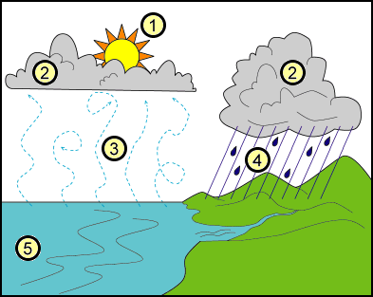
পানি চক্র

Slide 12
দলগত কাজ
আবহাওয়া ও জলবায়ু কী
এদের মধ্যে পার্থক্য কী?
পরিবেশে পানিচক্রের অবদান ব্যাখ্যা কর।

Slide 13
বাড়ির কাজ
পানিচক্র ব্যাহত হলে মানব জীবনে কী কী সমস্যা হতে পারে তার একটি তলিকা তৈরি কর

Slide 14

ধন্যবাদ

